Slide 1
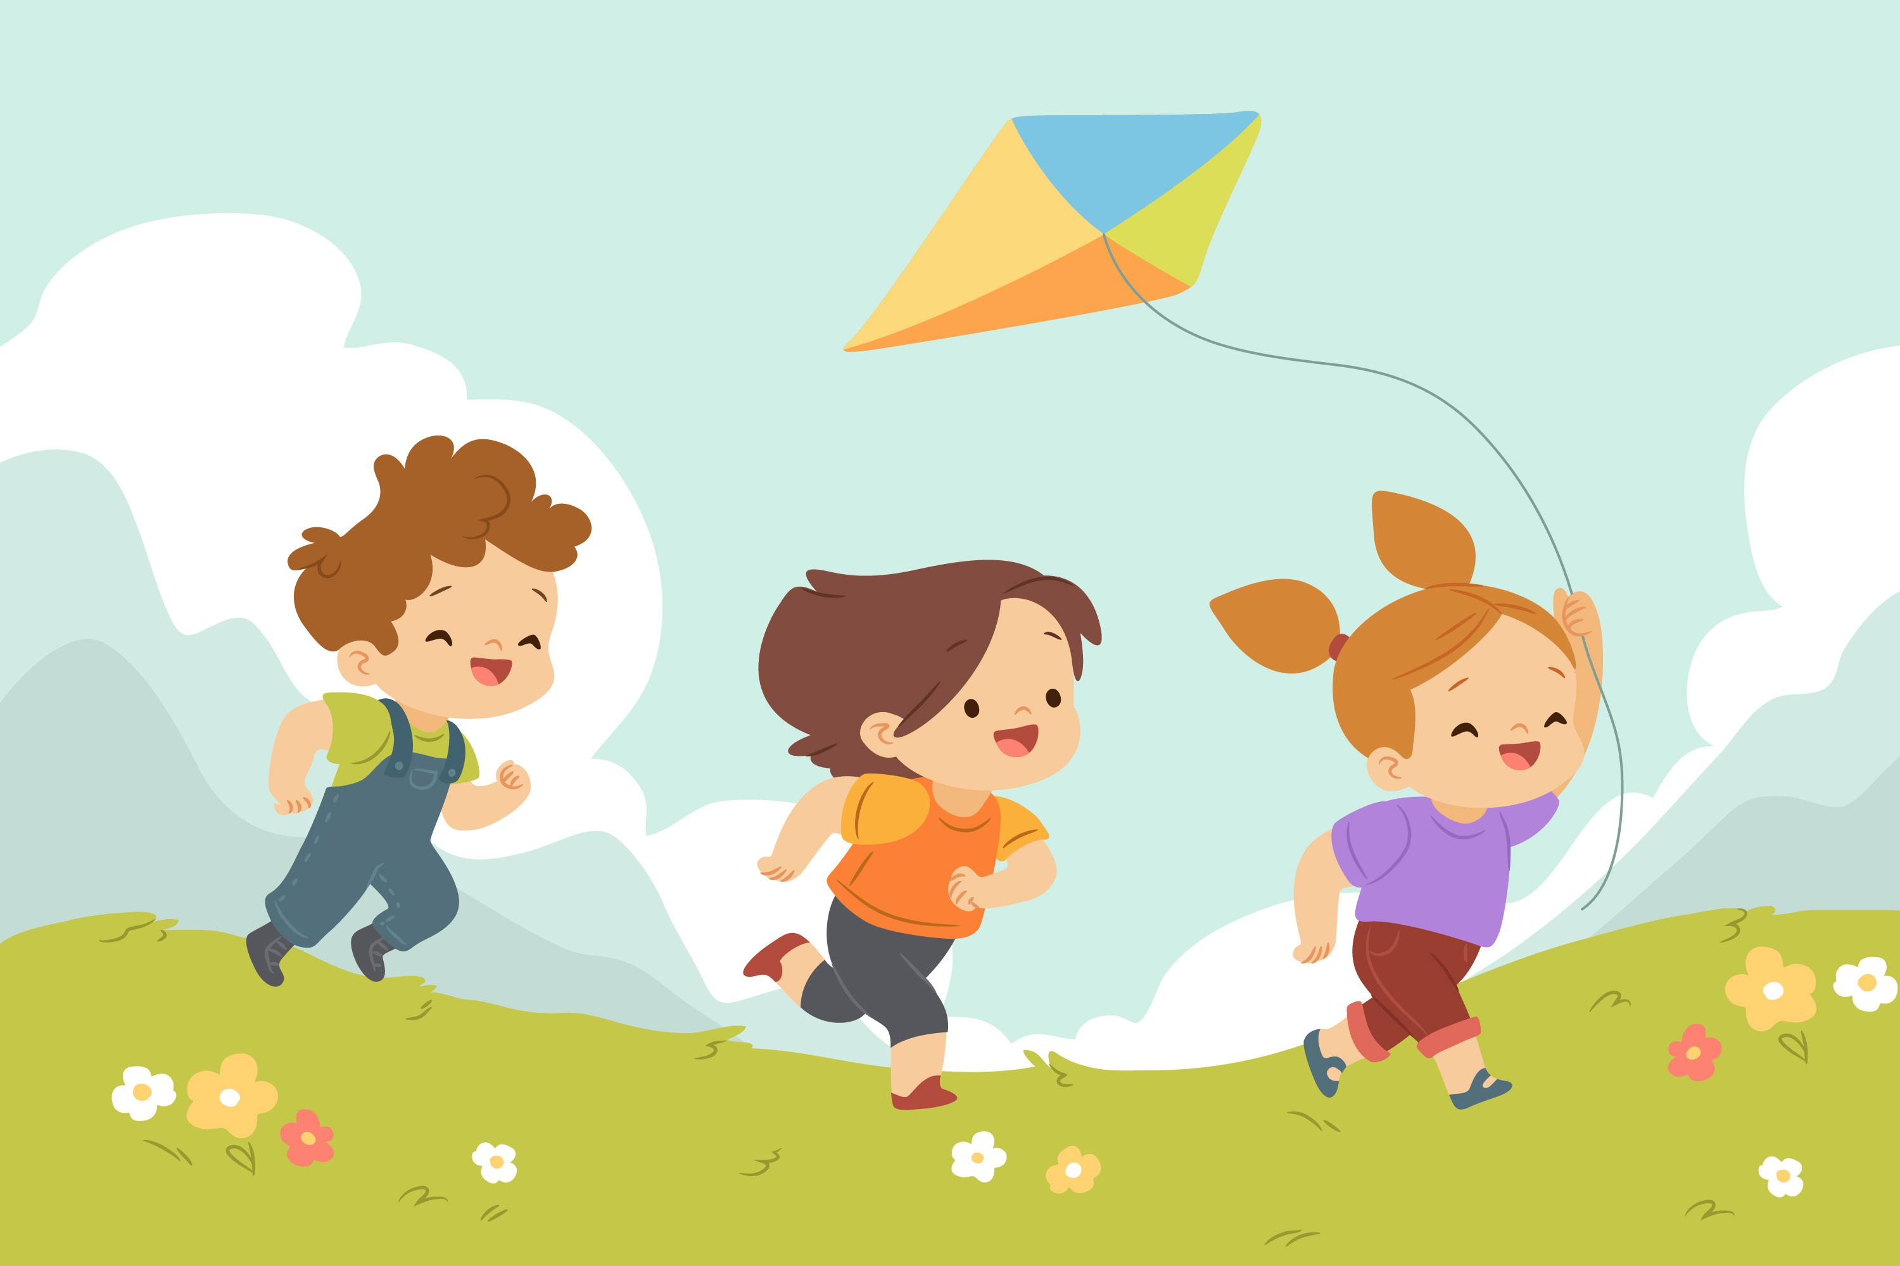
KHỞI ĐỘNG
KHỞI ĐỘNG

Slide 2

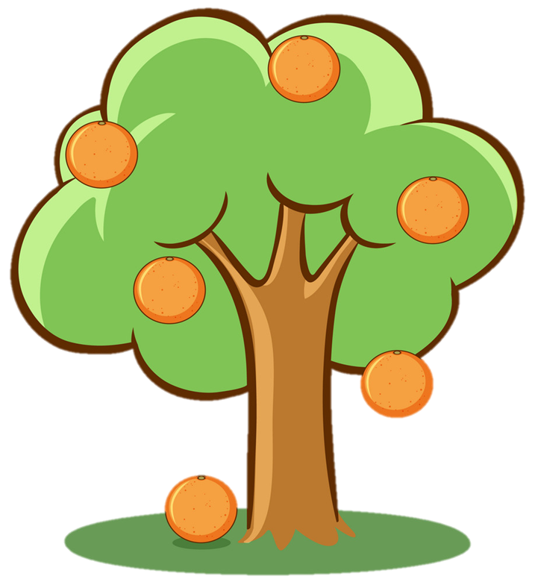
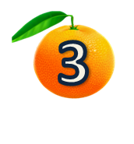

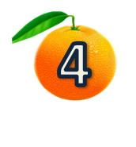

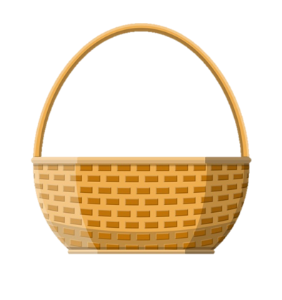
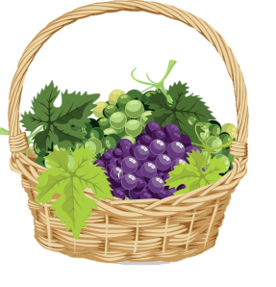
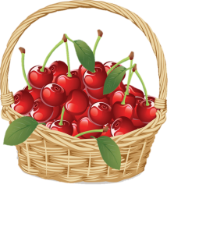
Đi tới bài mới
Notes:
Chơi xong, bấm vào mũi tên để đi tới bài mới

Slide 3

Con gì hai mắt trong veo
Thích nằm sưởi nắng, thích trèo cây cau?
Con mèo
Notes:
Click vào quả cam để quay về

Slide 4
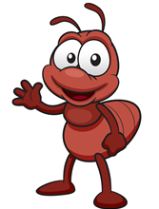
Con gì bé tí
Lại đi từng đàn
Kiếm được mồi ngon
Cùng tha về tổ?
Con kiến
Notes:
Click vào quả cam để quay về

Slide 5

Con gì biểu tượng hòa bình thế gian?
Con chim bồ câu
Notes:
Click vào quả cam để quay về

Slide 6
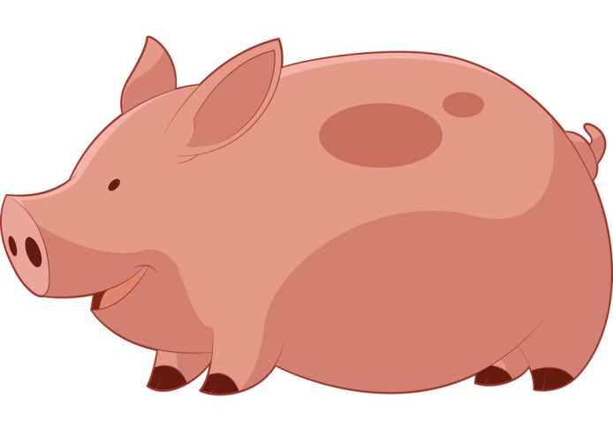
Con gì ăn no
Bụng to mắt híp
Mồm kêu ụt ịt
Nằm thở phì phò?
Con lợn
(con heo)
Notes:
Click vào quả cam để quay về

Slide 7
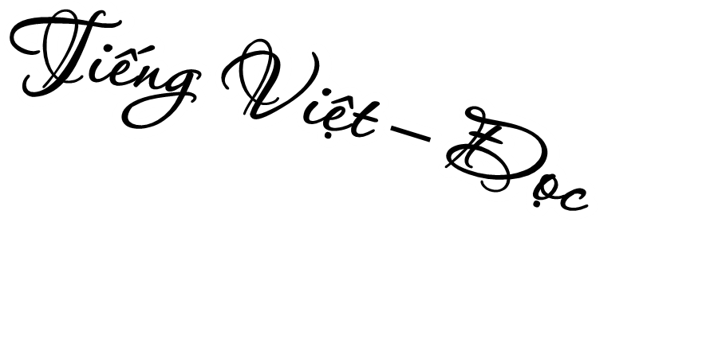
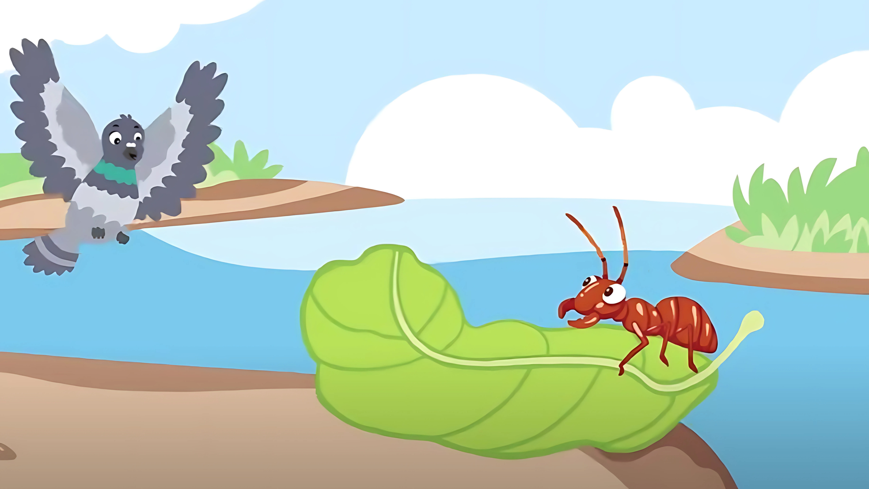
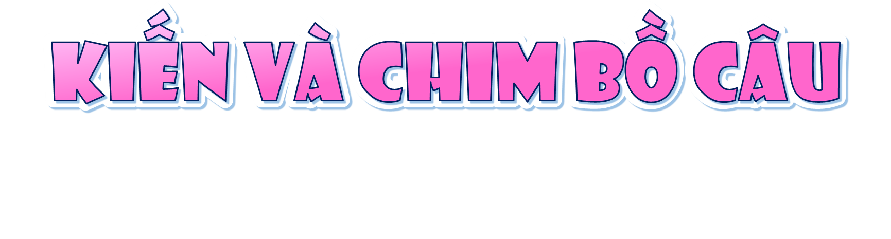

Slide 8
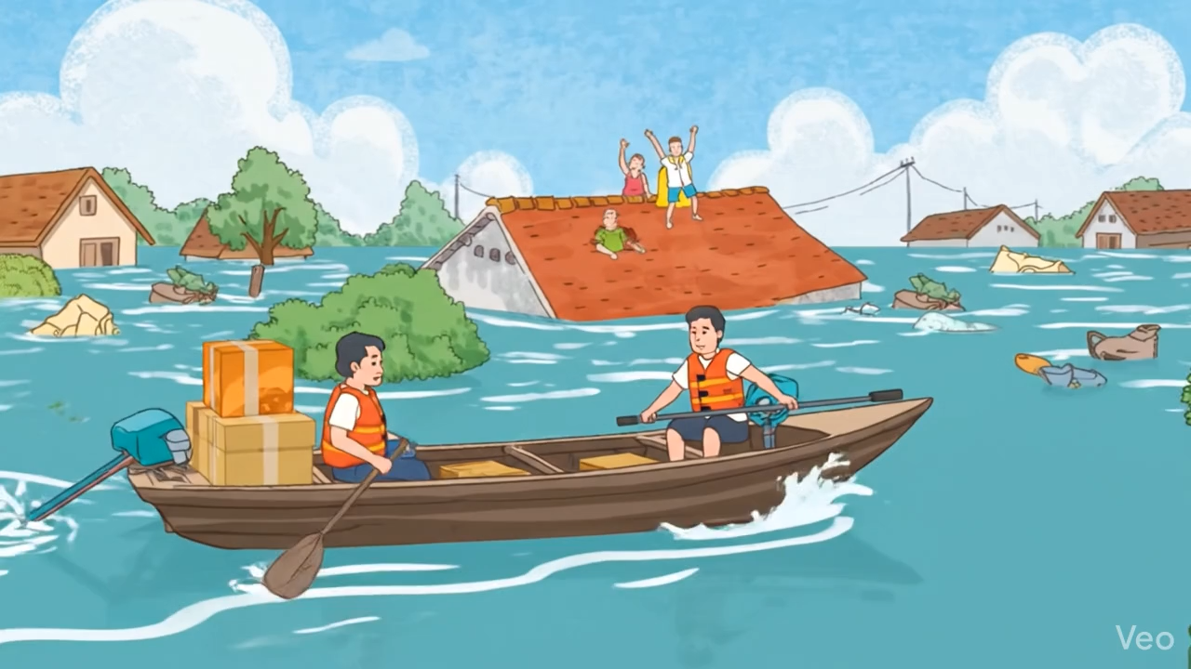

Slide 9

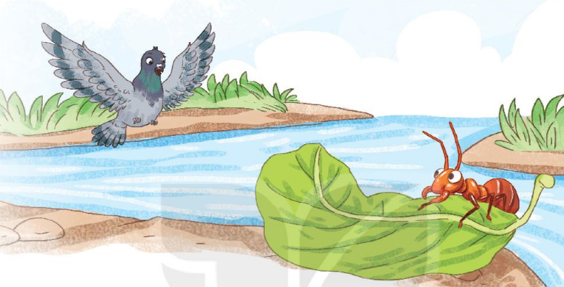
Kiến và chim bồ câu
Một con kiến không may bị rơi xuống nước. Nó vùng vẫy và la lên:
- Cứu tôi với, cứu tôi với!
Nghe tiếng kêu cứu của kiến, bồ câu nhanh trí nhặt một chiếc lá thả xuống nước. Kiến bám vào chiếc lá và leo được lên bờ.
Một hôm, kiến thấy người thợ săn đang ngắm bắn bồ câu. Ngay lập tức, nó bò đến, cắn vào chân anh ta. Người thợ săn giật mình. Bồ câu thấy động liền bay đi.
Bồ câu tìm đến chỗ kiến, cảm động nói:
- Cảm ơn cậu đã cứu tớ.
Kiến đáp:
- Cậu cũng đã giúp tớ thoát chết mà.
Cả hai đều rất vui vì đã giúp nhau.
(Theo Ê-dốp)

Slide 10
Luyện đọc câu dài:
Nghe tiếng kêu cứu của kiến, bồ câu nhanh trí nhặt một chiếc lá thả xuống nước.
Ngay lập tức, nó bò đến, cắn vào chân anh ta.

Slide 11
Kiến và chim bồ câu
Một con kiến không may bị rơi xuống nước. // Nó vùng vẫy và la lên:
– Cứu tôi với, cứu tôi với! //
Nghe tiếng kêu cứu của kiến, bồ câu nhanh trí nhặt một chiếc lá thả xuống nước. // Kiến bám vào chiếc lá và leo được lên bờ. //
Một hôm, kiến thấy người thợ săn đang ngắm bắn bồ câu. // Ngay lập tức, nó bò đến, cắn vào chân anh ta. // Người thợ săn giật mình. // Bồ câu thấy động liền bay đi. //
Bồ câu tìm đến chỗ kiến, cảm động nói:
– Cảm ơn cậu đã cứu tớ. //
Kiến đáp:
– Cậu cũng giúp tớ thoát chết mà. //
Cả hai đều rất vui vì đã giúp nhau. //
(Theo Ê-dốp)
Một con kiến không may bị rơi xuống nước. Nó vùng vẫy và la lên:
- Cứu tôi với, cứu tôi với!
Nghe tiếng kêu cứu của kiến, bồ câu nhanh trí nhặt một chiếc lá thả xuống nước. Kiến bám vào chiếc lá và leo được lên bờ.
Một hôm, kiến thấy người thợ săn đang ngắm bắn bồ câu. Ngay lập tức, nó bò đến, cắn vào chân anh ta. Người thợ săn giật mình. Bồ câu thấy động liền bay đi.
Bồ câu tìm đến chỗ kiến, cảm động nói:
- Cảm ơn cậu đã cứu tớ.
Kiến đáp:
- Cậu cũng giúp tớ thoát chết mà.
Cả hai đều rất vui vì đã giúp nhau.
(Theo Ê-dốp)
Em hãy tự ngắt câu vào SGK
Đọc nối tiếp câu

Slide 12
Giải nghĩa từ khó:
Vùng vẫy: hoạt động liên tiếp để thoát khỏi một tình trạng nào đó.
Nhanh trí: suy nghĩ nhanh, ứng phó nhanh.
Thợ săn: người chuyên làm nghề săn bắt thú rừng và chim.
Notes:
GV đọc sách GV để nắm chắc phần này. Phần này k nên nói quá sâu vì kiến thức sinh học hơi phức tạp.

Slide 13
Kiến và chim bồ câu
Một con kiến không may bị rơi xuống nước. Nó vùng vẫy và la lên:
- Cứu tôi với, cứu tôi với!
Nghe tiếng kêu cứu của kiến, bồ câu nhanh trí nhặt một chiếc lá thả xuống nước. Kiến bám vào chiếc lá và leo được lên bờ.
1
2
Một hôm, kiến thấy người thợ săn đang ngắm bắn bồ câu. Ngay lập tức, nó bò đến, cắn vào chân anh ta. Người thợ săn giật mình. Bồ câu thấy động liền bay đi.
3
Bồ câu tìm đến chỗ kiến, cảm động nói:
- Cảm ơn cậu đã cứu tớ.
Kiến đáp:
- Cậu cũng đã giúp tớ thoát chết mà.
Cả hai đều rất vui vì đã giúp nhau.
(Theo Ê-dốp)
Đọc nối tiếp đoạn

Slide 14
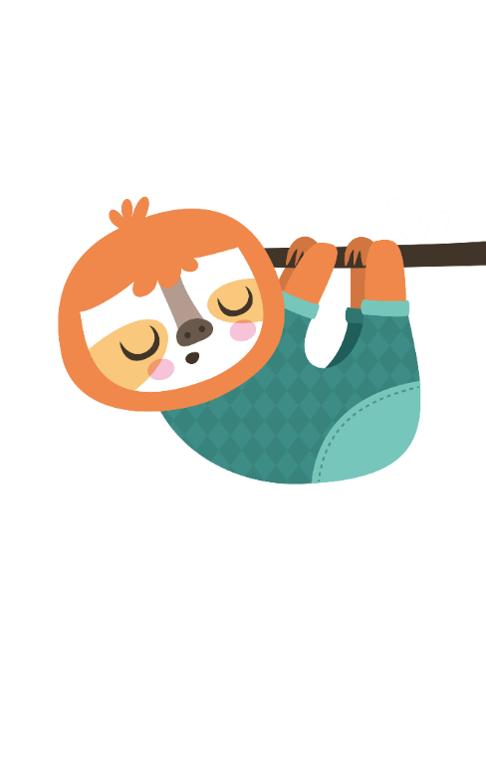


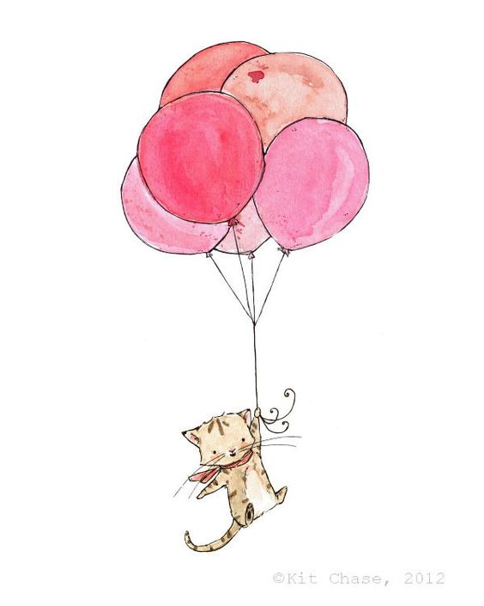
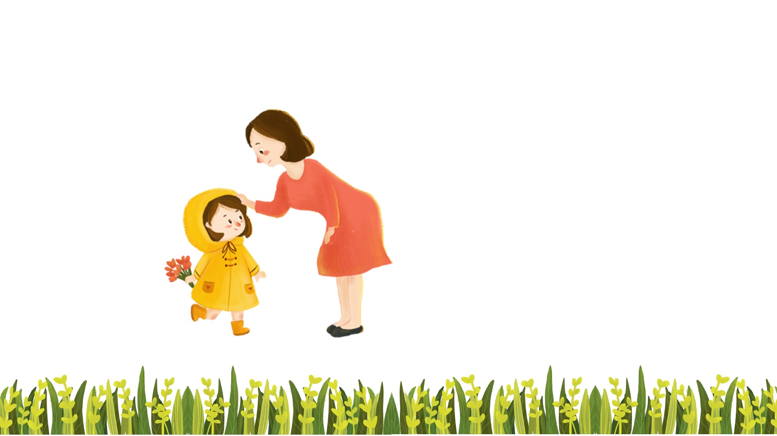
Luyện đọc nhóm
Yêu cầu
- Phân công đọc theo đoạn
- Tất cả thành viên đều đọc
- Giải nghĩa từ cùng nhau

Slide 15
Kiến và chim bồ câu
Một con kiến không may bị rơi xuống nước. Nó vùng vẫy và la lên:
- Cứu tôi với, cứu tôi với!
Nghe tiếng kêu cứu của kiến, bồ câu nhanh trí nhặt một chiếc lá thả xuống nước. Kiến bám vào chiếc lá và leo được lên bờ.
1
2
Một hôm, kiến thấy người thợ săn đang ngắm bắn bồ câu. Ngay lập tức, nó bò đến, cắn vào chân anh ta. Người thợ săn giật mình. Bồ câu thấy động liền bay đi.
3
Bồ câu tìm đến chỗ kiến, cảm động nói:
- Cảm ơn cậu đã cứu tớ.
Kiến đáp:
- Cậu cũng đã giúp tớ thoát chết mà.
Cả hai đều rất vui vì đã giúp nhau.
(Theo Ê-đốp)

Slide 16
Kiến và chim bồ câu
Một con kiến không may bị rơi xuống nước. Nó vùng vẫy và la lên:
- Cứu tôi với, cứu tôi với!
Nghe tiếng kêu cứu của kiến, bồ câu nhanh trí nhặt một chiếc lá thả xuống nước. Kiến bám vào chiếc lá và leo được lên bờ.
Một hôm, kiến thấy người thợ săn đang ngắm bắn bồ câu. Ngay lập tức, nó bò đến, cắn vào chân anh ta. Người thợ săn giật mình. Bồ câu thấy động liền bay đi.
Bồ câu tìm đến chỗ kiến, cảm động nói:
- Cảm ơn cậu đã cứu tớ.
Kiến đáp:
- Cậu cũng đã giúp tớ thoát chết mà.
Cả hai đều rất vui vì đã giúp nhau.
Đọc toàn bài
(Theo Ê-dốp)

Slide 17

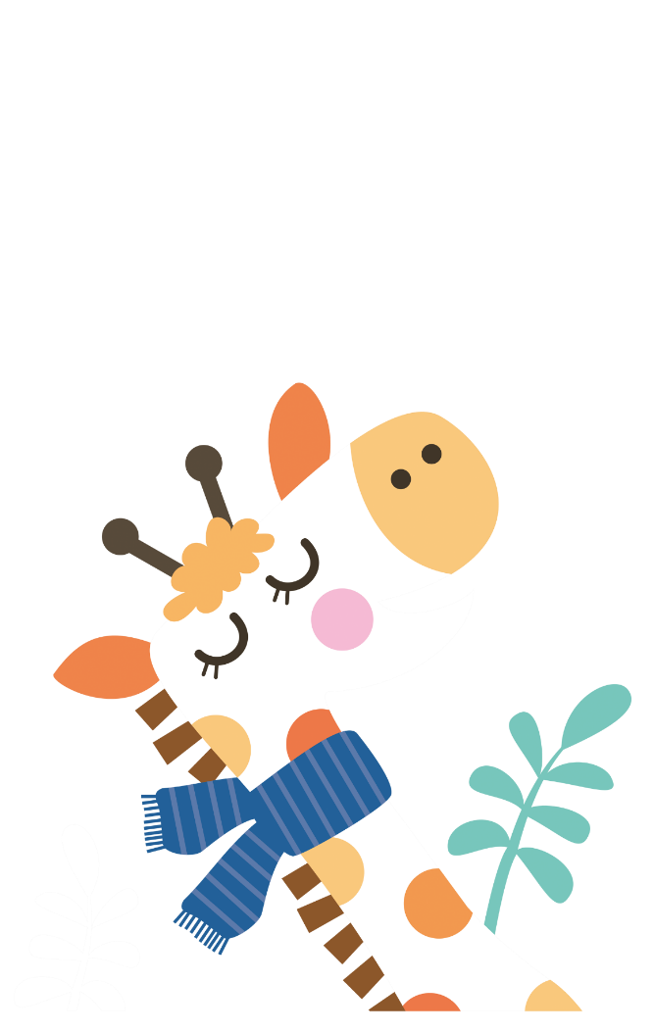
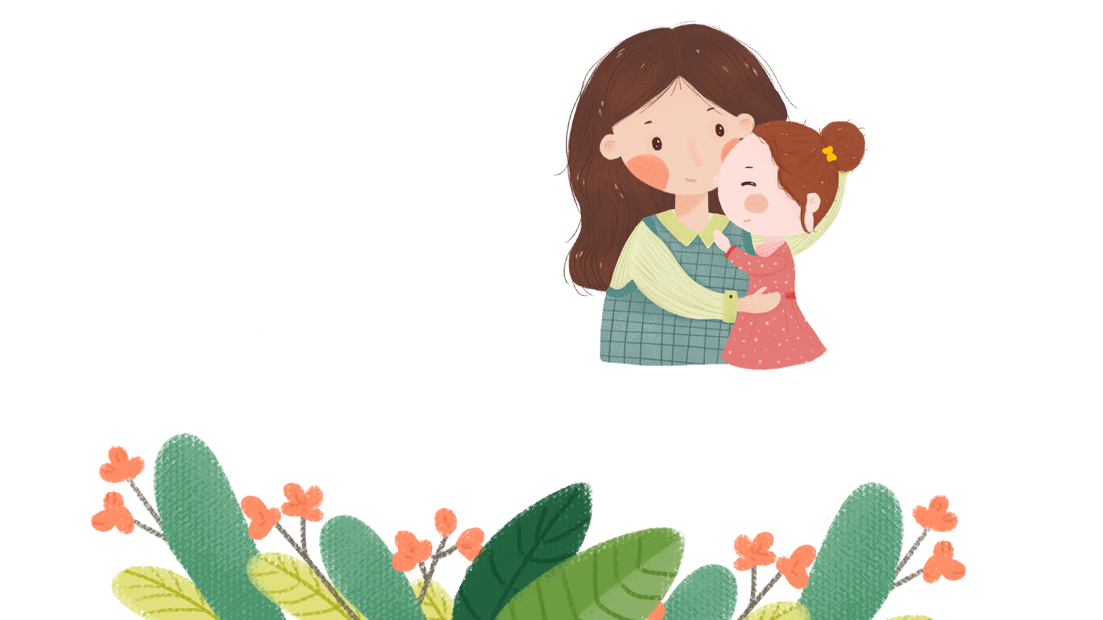
Luyện đọc hiểu

Slide 18

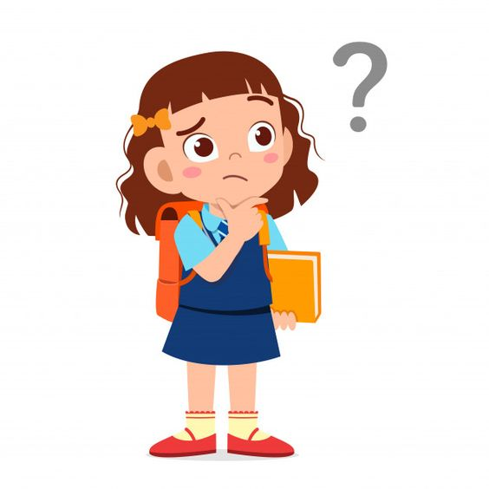
a. Bồ câu đã làm gì để cứu kiến?
Bồ câu thả một chiếc lá xuống nước.

Slide 19
b. Kiến đã làm gì để cứu bồ câu?
Kiến bò đến chỗ người thợ săn và cắn vào chân anh ta.

Slide 20
c. Em học được điều gì từ câu chuyện này?

Slide 21
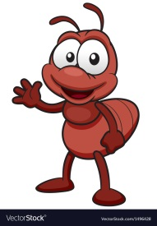
Trong cuộc sống cần giúp đỡ nhau, nhất là khi người khác gặp hoạn nạn.
Nên nói lời cảm ơn, bày tỏ lòng biết ơn khi nhận được sự giúp đỡ.

Slide 22


4
Viết vào vở câu trả lời cho câu hỏi b ở mục 3
b. Kiến bò đến chỗ người thợ săn và (…).
o
KΗĞn bò ΑĞn εỗ wgưƟ κợ săn và cắn vào
o
o
o
o
o
o
o
o
o
o
εân aζ Ǉa.
Cần chú ý gì khi viết chữ đầu câu?
Cuối câu có dấu gì?
Khoảng cách giữa các chữ như thế nào?
Notes:
GV hướng dẫn hs đồ chữ hoa K. GV hỏi để khai thác cho HS hiểu kĩ thuật viết (chữ đầu câu viết hoa, cuối câu có dấu chấm, khoảng cách các chữ bằng 1 con chữ o…)

Slide 23
